Slide 2
Цель: закрепить представления детей о безопасности, правила поведения в быту, умение правильно вести себя в экстремальной ситуации.
Задачи:
Образовательные задачи:
- Продолжать формировать представления дошкольников об опасных ситуациях, которые могут возникнуть дома, в быту (Пожарная безопасность);
- учить детей пользоваться номерами экстренных служб (01,02, 03);
- обучать основам личной безопасности.
Развивающие задачи:
- развивать речь, память, мышление, внимание;
- развивать умение выслушать друг друга;
- формировать понятие «можно – нельзя» к различным ситуациям на улице и дома.
Воспитательные задачи:
- воспитывать чувство ответственности за себя и за других.
- воспитывать осознанное понимание значимости советов старших.

Slide 3
Ребята, бывают ситуации, когда вы остаетесь дома одни, вы должны знать, как себя вести, чтобы не случилось беды. Давайте с вами вспомним, чего не нужно делать, когда вы остаетесь одни.

Slide 4
не открывать окна

Slide 5
не брать спички

Slide 6
не подходить к газовой плите

Slide 7
не перевешиваться за перила балкона

Slide 8
не трогать острых предметов

Slide 9
Не ходи и не бегай с длинным или острым предметом во рту – можешь упасть, натолкнуться на него и поранить себя.

Slide 10
не трогать лекарства

Slide 11
Нельзя палец или гвоздик вдруг в розетку вам совать, Электричество опасно – это каждый должен знать!

Slide 12
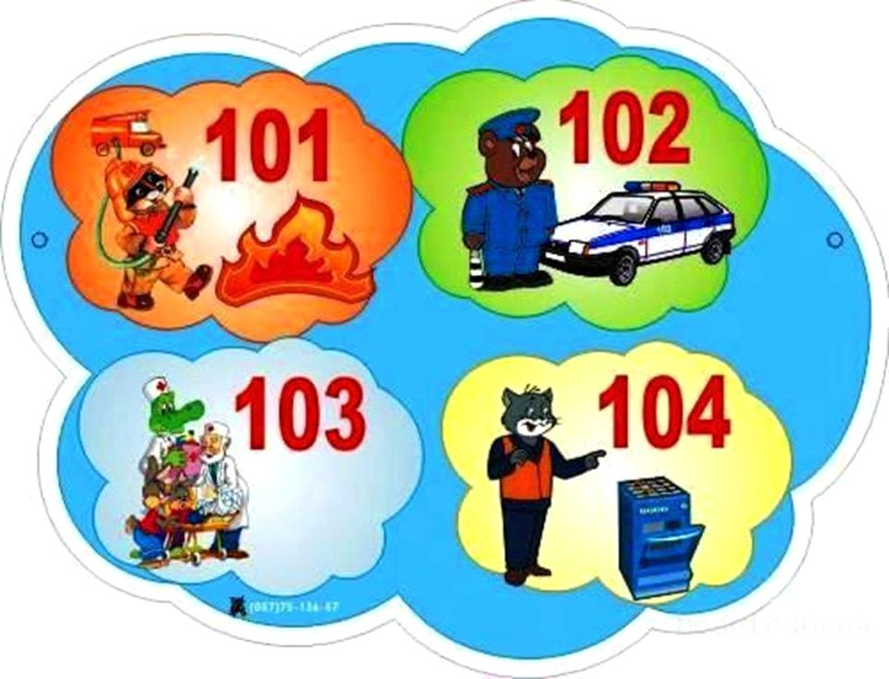
телефоны, по которым надо звонить в экстренных случаях

Slide 13
Вызов службы спасения

Slide 14
А чтоб не случилась в твоем доме беда, Советы взрослых ты слушай всегда!

